Slide 1
Introduction to Convolutional
Neural Networks
FPT Technology Research Institute
FPT University
Pham Quang Nhat Minh
December 4, 2016

Slide 2
Contents
Ý tưởng cơ bản của Convolutional Neural Networks
Convolutional Neural Networks trong thực hành
Các thư viện lập trình hỗ trợ CNN
Các ứng dụng cơ bản của CNN
Tài liệu tham khảo

Slide 3
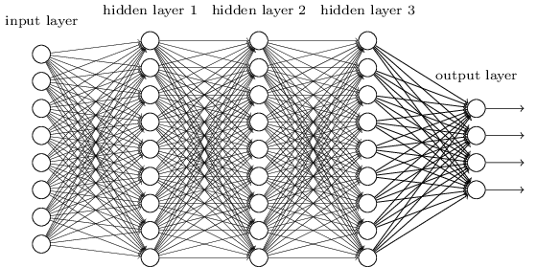
Ý tưởng cơ bản của Convolutional Neural Networks
Nhược điểm khi dùng mạng neural với fully-connected layers cho bài toán phân lớp ảnh
  Không khai thác được thông tin không gian về cấu trúc của ảnh (ví dụ các điểm ảnh ở cách rất xa nhau cũng được xử lý giống với các điểm ảnh ở cạnh nhau)
Convolutional Neural Networks (CNN) với cấu trúc đặc biệt có thể tận dụng được thông tin về không gian trong ảnh
  Huấn luyện mạng Neural nhanh hơn nên có thể huấn luyện được mạng Neural sâu với nhiều tầng hơn
  CNN rất hiệu quả trong phân lớp ảnh và được ứng dụng nhiều trong lĩnh vực thị giác máy tính (Computer Vision)

Slide 4
Ý tưởng cơ bản của Convolutional Neural Networks
Có 3 ý tưởng cơ bản trong Convolutional Neural Networks
  local receptive fields
  shared weights
  pooling

Slide 5
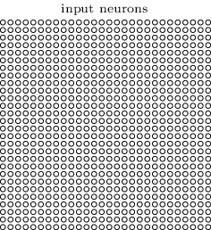
Local receptive fields
Biểu diễn đầu vào của CNN là một hình vuông kích thước 28 x 28
Chúng ta sẽ cần nối các điểm đầu vào (input pixels) tới một tầng ẩn trong mạng Neural
Trong mạng neural thường, chúng ta sẽ kết nối mọi điểm đầu vào tới mọi neural trong tầng ẩn.
Trong CNN, chúng ta sẽ kết nối mỗi khu vực nhỏ trong ảnh tới các neural trong tầng ẩn.

Slide 6
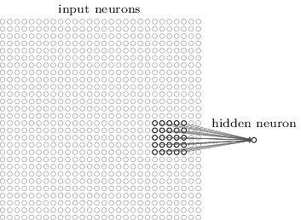
Local receptive fields
Mỗi neural trong tầng ẩn đầu tiên sẽ kết nối với một vùng nhỏ của input neural.
Vùng trong ảnh đầu vào được gọi là local receptive fields

Slide 7
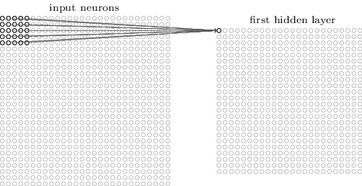
Local receptive fields
Mỗi neural trong tầng ẩn đầu tiên sẽ kết nối với một vùng nhỏ của input neural.
Vùng trong ảnh đầu vào được gọi là local receptive fields
Mỗi kết nối sẽ học một trọng số
Sau đó chúng ta sẽ dịch chuyển các local receptive fields dọc theo toàn bộ ảnh

Slide 8
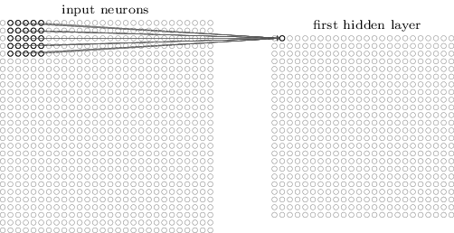
Local receptive fields
Vùng trong ảnh đầu vào được gọi là local receptive fields
Mỗi kết nối sẽ học một trọng số
Sau đó chúng ta sẽ dịch chuyển các local receptive fields dọc theo toàn bộ ảnh

Slide 9
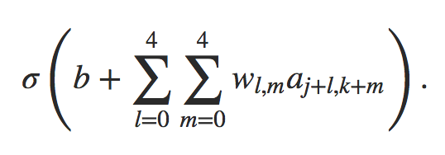
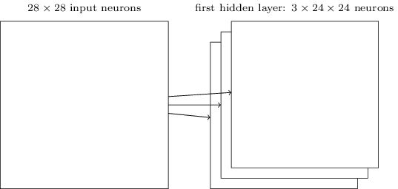
Shared weights and biases
Each hidden neuron has a bias and 5 x 5 weights
We use the same weights and bias for each of the 24 x 24 hidden neurons.

Slide 10
Pooling Layers
Pooling Layers thường được dùng ngay sau convolutional layers
Pooling Layers đơn giản hoá thông tin trong output của convolutional layers
Input của Pooling Layers là output của mỗi feature map ở tầng convolutional
Output của Pooling Layers là một feature map “cô đặc” hơn
Chẳng hạn Pooling Layers có thể sử dụng phương pháp max-pooling

Slide 11
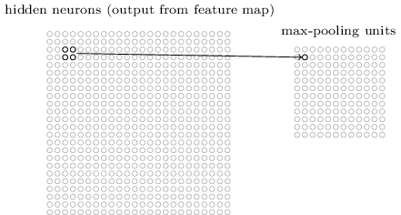
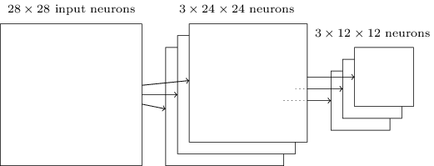
Max-Pooling
Ví dụ: Mỗi unit trong Pooling layer sẽ “tóm tắt” (summarize) một khu vực (chẳng hạn các neurons 2 x 2 ở tầng trước đó.
Từ đầu ra bao gồm 24 x 24 neurons của tầng trước, sau bước pooling chúng ta sẽ có 12 x 12 neurons.

Slide 12
Ý nghĩa của tầng Pooling & Tại sao tầng Pooling hữu ích
Có thể tưởng tượng phương pháp max-pooling giống như một cách để xác định xem một feature cho trước được tìm thấy hay không ở vùng nào đó của ảnh.
Phương pháp Pooling sẽ giúp giảm đi số parameters cần thiết cho các tầng tiếp theo.

Slide 13
Các phương pháp Pooling khác
Max-Pooling không phải là một phương pháp duy nhất được dùng trong Pooling Layers
L2 Pooling cũng là một cách phổ biến
Thay vì tính max trong mỗi vùng (2 x 2) trong output của tầng convolutional, lấy căn bậc 2 của tổng bình phương của các giá trị activation trong vùng đó.
Việc dùng phương pháp pooling nào tốt hơn được xác định thông qua thực nghiệm

Slide 14
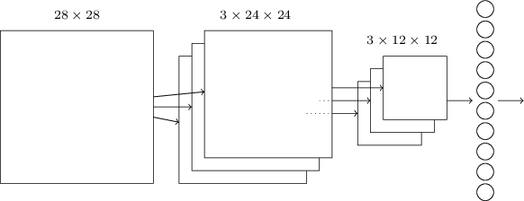
Kết hợp các thành phần với nhau thành mạng CNN
Mô hình mạng CNN cho nhận dạng chữ viết tay (MNIST) có thể như ở dưới đây.
Tầng cuối của mạng CNN là tầng kết nối đầy đủ (fully-connected layer)
  Kết nối mọi neuron trong tầng pooling với các neuron trong tầng output (10 output neurons)

Slide 15
Backpropagation trong convolutional neural networks
Thuật toán backpropagation để tính gradient chúng ta đã học áp dụng cho mạng neural với các tầng được kết nối đầy đủ (fully-connected layers)
Đối với mạng CNN, chúng ta cần chỉnh sửa lại thuật toán backpropagation
Chi tiết về thuật toán backpropagation xem tại: http://neuralnetworksanddeeplearning.com/chap6.html

Slide 16
Convolutional neural networks trong thực hành
Xem phần “Convolutional neural networks in practice” trong chương 6 của cuốn sách “Neural Networks and Deep Learning” (Michael Nielsen)
  http://neuralnetworksanddeeplearning.com/chap6.html#convolutional_neural_networks_in_practice
Trang Github tại:
  https://github.com/mnielsen/neural-networks-and-deep-learning/blob/master/src/network3.py

Slide 17
Zero Padding
Thêm các giá trị 0 xung quanh border (của ảnh)
Zero-padding cho phép chúng ta kiểm soát kích thước của output
Zero-padding cũng cho phép chúng ta “bảo vệ” (preserve) kích thước của input.

Slide 18
Các thư viện lập trình hỗ trợ CNN
DyNet: https://github.com/clab/dynet
Caffe: http://caffe.berkeleyvision.org/
Keras: https://keras.io
Chainer: http://chainer.org/

Slide 19
Các ứng dụng của CNN
CNN chủ yếu được sử dụng trong Computer Vision (nhận dạng ảnh, etc)
  Nhận dạng chữ viết tay (LeNet)
  Nhận dạng ảnh (ImageNet)
  ...
CNN cũng được dùng trong xử lý ngôn ngữ tự nhiên, nhưng không phổ biến bằng Recurrent Neural Networks (RNN)
  Do tính chất của mạng CNN hỗ trợ dữ liệu dạng grid (2D hay 3D) trong khi RNN hỗ trợ tốt hơn dữ liệu dạng chuỗi (thích hợp hơn cho text)

Slide 20
Tài liệu tham khảo
Chương 6 “Deep Learning”, sách “Neural Networks and Deep Learning”
  http://neuralnetworksanddeeplearning.com/chap6.html
Chương 9 - Convolutional Networks, sách Deep Learning
  www.deeplearningbook.org/contents/convnets.html

